Slide 1
电机学
王自强
2014.3

Slide 2
绪论:介绍内容
1.电机发展
2.电机的应用
3.航空电机
4.电机学的内容
5. 电机学的基本原理

Slide 3
1.电机的发展 1
电机:是一种电磁机械.
电能 机械能
磁场
1820年 奥斯特发现,随后安培总结了”电流在磁场中的机械力”之后,实验室出现了电动机的雏形.
(“电机学”章名涛1973年)

Slide 4
1.电机的发展 2
1831年 法拉弟提出了”电磁感应定律”之后，实验室出现了各种各样的发电机。
当时，电动机 发电机 被称为仪器
爱迪升发明了电灯，使发电机有了工业用途。
开始为直流发电机---找到发展基础

Slide 5
1.电机的发展 3
出现了单相交流发电机。
为扩大馈电范围，建立中央发电站
但十九世纪中叶，动力—蒸汽机和水轮机
电动机供电：电池 直流发电机，但直流供电距离短----导线压降大

Slide 6
1.电机的发展 4
1885年 费拉里斯提出了“两相交流异步机模型”。
1888年，多里奥-多勃罗奥尔斯基提出了三相制和三相异步电机，这才奠定了交流电动机在工业应用的基础。
1891年开始使用三相制，工业电力很快被电动机带动。

Slide 7
1.电机的发展 5
2)在电机发展中遇到了那些科技问题.
(1)电磁方面的问题
一台电机—电压、电流、功率、转矩、转速和效率等问题—电磁计算
电磁学的发展，——电机电磁计算达到很高的精度——路——场

Slide 8
1.电机的发展 6
A:磁路——磁场计算
B:电路——绕组
(2)机械方面——机械强度
(3)发热——损耗——热量
与材料的发展
与电机的应用（下）

Slide 9
2.电机的应用 1
电机应用
电机的发展与电机的应用是密不可分的。电机工业的发展——综合了多方面的发展。应用牵引电机产业链的发展，电机促进应用领域的进步。
电机之所以有如此巨大的发展——与能源分不开——电气化

Slide 10
2.电机的应用 2
A电能——便于传输
降压
发电站
变电站
电网
变电站
火力
水力
风力
核能
潮汐
太阳能
升压
用户

Slide 11
2.电机的应用 3
B企业范围
使用目的不同——电机种类不同
企业性质不同——电机环境不同
如：煤矿、石油——防爆
纺织工业——防尘
化学工业——防腐（气体、液体）
军事工业——抗振动、冲击、沙尘、霉菌、低温、高温、高湿。
航空航天——高空、真空

Slide 12
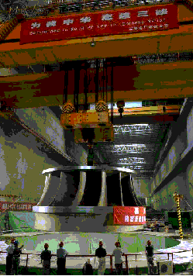
2.电机的应用 4
世界最大的水轮发电机转轮完成吊装
2002年06月18日 09:46 中国新闻网
该转轮最大直径10.6米、高5.11米、重425吨，

Slide 13
2.电机的应用 5
世界最大水轮发电机组就位三峡电站
两台国产的单钩1200吨的桥式起重机将重达1900多吨的机组转子吊起，在半个多小时内顺利吊装就位。

Slide 14
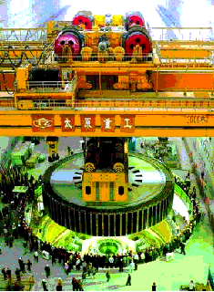
2.电机的应用 6

Slide 15
2.电机的应用 7
世界上最大的水轮发电机组定子
三峡工程左岸电厂6号机组定子正吊入机窝。其定子外径为21.45米，重655·9吨，是世界上最大的水轮发电机组定子。新华社供稿 。

Slide 16
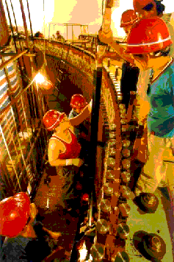
2.电机的应用 8
三峡大坝发电机组安装工程进展顺利

Slide 17
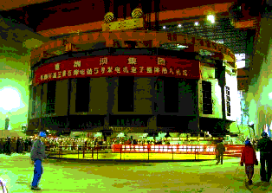
2.电机的应用 9
三峡工程首台发电机定子完成吊装
这套定子属左岸电厂5号发电机组，其机座外径为23.1米，总重量为714吨。

Slide 18
2.电机的应用 10
华立控股开发研制高技术微特电机
2000年11月09日 10:02 全景网络证券时报
今日，重庆华立控股股份有限公司(0607)董事会发布公告，称公司以自有资金出资500万元与重庆新日机电有限公司共同组建“重庆华创机电有限公司”。该公司注册资本920万元，华立控股占其总出资额的54.35%。
据公司有关人士介绍：华立控股组建重庆华创机电有限公司后，将在原有基础上扩大6mm和4mm微型电机生产能力；研制生产为华立电能表配套用步进电机；开发研制光驱用无刷直流电机；开发研制其它高技术含量微特电机。

Slide 19
2.电机的应用 11
台湾将建首批风力发电机组
2002年09月17日
中新网9月17日电：台电公司将在三年内投入新台币45亿元，在台湾本岛内设置首批60座风力发电机组，总容量10.08万千瓦。
台电准备在十年内在台湾架设200座风力发电机组。

Slide 20
2.电机的应用 12
我国可望掀起一场“电机革命”
2002年12月12日
由北京高场永磁机电设备技术有限公司开发的PMG系列单相永磁同步发电机采用的复合定子电枢绕组和电子自动调压系统技术属国内外首创，已向国家知识产权局申请专利。与传统发电机相比，其体积和重量大幅减小，功率质量比大幅度提高；电机效率明显提高，节能效果显著，其能量损耗要比传统的发电机减少三分之一以上，效率可提高10%～15%。此外，其输出电压波形畸变率低，电压稳定性好，供电质量显著提高。

Slide 21
2.电机的应用 13
英特尔进军潜力巨大的微型电机领域
2001年04月26日
一种“微冷却”装置是英特尔公司的开发目标之一，这种可以安装在个人电脑中的冷却装置可以有效降低计算机的内部温度。就象家用电冰箱一样，微冷却装置也依靠液体物质达到冷却目的，为了不使液体四处流淌，就必须在装置中配套安装小型水泵和阀门。
微型机电系统市场实际上已经发展了数年之久，象刹车传感器和发动机加热能传感器等都是汽车工业普遍使用的微型机电系统。英特尔公司向这一市场的挺进的举动则是抓住了机遇和一些便利条件。一些分析家认为微型机电系统市场将得到很快的发展，而进入这一市场对于英特尔来说并非难事。

Slide 22
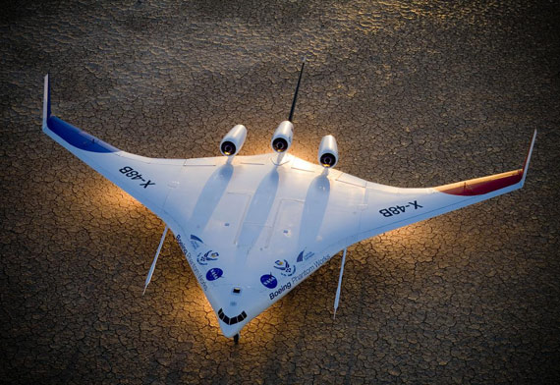
2.电机的应用 13
美军将用无人机载小直径炸弹采用蜂群战术攻敌
波音公司研制的X-48B无人翼身融合体验证机
http://www.sina.com.cn 2008年03月28日 08:13 中国青年报

Slide 23
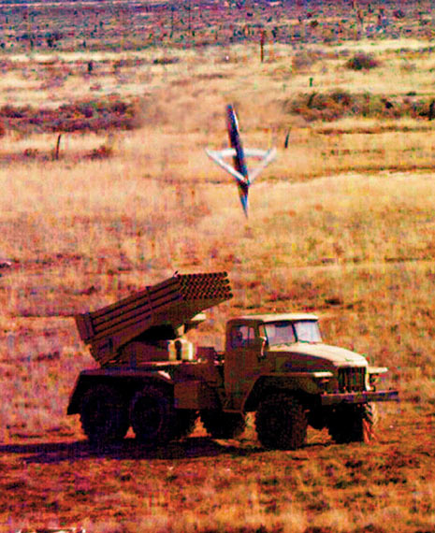
2.电机的应用 13
美军将用无人机载小直径炸弹采用蜂群战术攻敌
波音公司研制的X-48B无人翼身融合体验证机
http://www.sina.com.cn 2008年03月28日 08:13 中国青年报

Slide 24
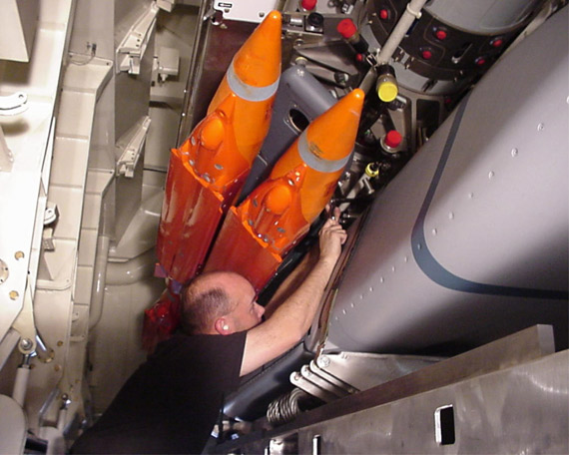
2.电机的应用 13
“小直径炸弹”是一种非常小的炸弹，只装有不到40磅炸药。虽然个头儿不大，但“小直径炸弹”威力却一点儿也不弱。据悉，它的精确度大约为1.5米，而目前美军最小的“杰达姆”(即“联合制导攻击武器”)精确度是30米，2000磅的“杰达姆”精确度是52.5米。
美军将用无人机载小直径炸弹采用蜂群战术攻敌
小直径炸弹可让战斗机或无人攻击机载弹量大增
http://www.sina.com.cn 2008年03月28日 08:13 中国青年报

Slide 25
2.电机的应用 13
“小直径炸弹”的长度与直径的比例及弹头的形状都经过特别设计，实验中，在64.4公里以外投射并摧毁目标，至少能穿透910毫米厚的钢筋混凝土层，并在建筑内爆炸，完全可以和一枚2000磅的“钻地炸弹”相媲美
美军将用无人机载小直径炸弹采用蜂群战术攻敌
小直径炸弹可让战斗机或无人攻击机载弹量大增
http://www.sina.com.cn 2008年03月28日 08:13 中国青年报

Slide 26
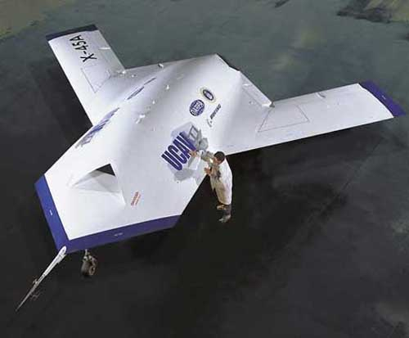
2.电机的应用 13
计划中的X-45C将达到19吨，可携带2.2吨载荷，机长39英尺(约合11.8米)，翼展49英尺(约合14.9米)；
已在三年前取消了X-45项目
已在三年前取消了X-45项目
美称F35是有人战机终结者 无人机成中俄难题
X-45无人机
http://www.sina.com.cn 2008年03月28日 08:13 中国青年报

Slide 27
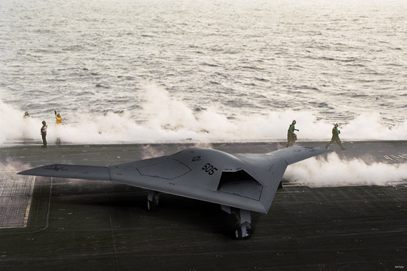
2.电机的应用 13
这种重达15吨的X-47B无人战机翼展62英尺(约合18.89米)，为了在航母上节约空间，机翼意义向上折叠15英尺(约合4.57米)。X-47B可以携带两顿重的载荷，可在空中持续飞行12个小时。
美称F35是有人战机终结者 无人机成中俄难题
美军X-47B无人战斗机上舰测试设想图
http://www.sina.com.cn 2008年03月28日 08:13 中国青年报

Slide 28
2.电机的应用 13
美国最新型X-47B无人机将是第一款实现航母起降的无人机，该无人机能实现自主空中加油以达到更大续航力，遂行持续侦察监视、全天候精确跟踪、对固定或移动目标的精确打击等任务。
美称F35是有人战机终结者 无人机成中俄难题
美军X-47B无人战斗机上舰测试设想图
http://www.sina.com.cn 2008年03月28日 08:13 中国青年报

Slide 29
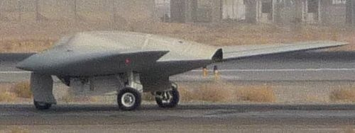
2.电机的应用 13
近期，网络盛传一张标题为“坎大哈猛兽”的美军无人机照片，迫于压力，美军出面承认这架名为RQ-170“哨兵”的隐形无人机，已经部署在阿富汗坎大哈美军基地，用于为前沿部署的战斗部队提供侦察和监视支持。
美军制定无人空战计划将用无人机替代有人战机
美国空军隐身喷气式RQ-170无人机已经在阿富汗进行飞行使用
http://www.sina.com.cn 2008年03月28日 08:13 中国青年报

Slide 30
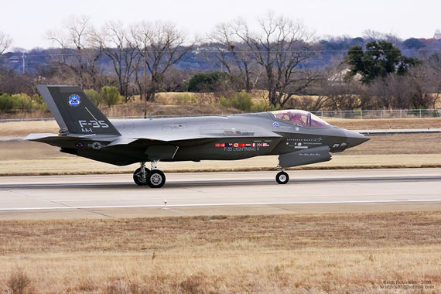
2.电机的应用 13
F-35“闪电II”战机或将成为最后一种美国有人驾驶战斗机，无人战斗机将主导世界空战并统治未来天空，
美称F35是有人战机终结者 无人机成中俄难题
美国F-35战机
http://www.sina.com.cn 2008年03月28日 08:13 中国青年报

Slide 31
2.电机的应用 13
美军制定无人空战计划将用无人机替代有人战机
2010年02月25日 06:43 解放军报
随着现代信息技术、微电子技术和新材料技术的迅速发展，现代军用无人机的任务已由传统的空中侦察、战场观察和毁伤评估等扩大到战场抑制、对地攻击、拦截巡航导弹，甚至空中格斗等领域。未来无人机将向以下五个方面发展：小型化无人机、高空高速无人机、隐形无人机、对地攻击无人机、空战无人机。

Slide 32
2.电机的应用 13
美军制定无人空战计划将用无人机替代有人战机
2010年02月25日 06:43 解放军报
承包商在一次会议上向美军方现场演示了“纳米尺寸”无人机、无人驾驶直升机、可当作战略轰炸机使用的大型无人机以及用作喷气式战斗机的新型无人机。

Slide 33
2.电机的应用 电机分类 14
电机是一种电磁机械，它可实现电能与机械能之间的相互转换。
将机械能转换成电能的称为发电机；
反之，将电能转换成机械能的称之为“电动机”。
由于电能有直流和交流之分，所以不管是发电机还是电动机，都分直流和交流两类

Slide 34
2.电机的应用 电机分类 15
有些电机仅实现电能与电能之间的转换，如将一种电压的交流电转换成另一种电压的交流电称为变压器；将直流电能变换成交流电能输出称为变流机。
还有专作电量或机械量转换和控制的电机，称为控制电机/特种电机

Slide 35
2.电机的应用 电机分类 16
电机分类：电动机、发电机、控制电机
1）电动机分类：交流电动机
直流电动机
交直流换向器电动机
步进电动机

Slide 36
2.电机的应用 电机分类 17
（1）交流电动机
磁阻式同步电动机
永磁式同步电动机
磁滞式同步电动机
励磁式同步电动机
减速式同步电动机
三相异步电动机
单相异步电动机
力矩电动机
伺服电动机
异步电动机
同步电动机
伺服电动机

Slide 37
2.电机的应用 电机分类 18
（2）直流电动机
直流电动机
直流伺服电动机
直流力矩电动机
无刷直流电动机
无刷伺服直流电动机
无刷力矩直流电动机
他励式直流电动机
并励式直流电动机
串励式直流电动机
复励式直流电动机
电磁式直流电动机
永磁式直流电动机

Slide 38
2.电机的应用 电机分类 19
（3）交直流换向器电动机
单相串励电动机
三相换向器电动机
交直流两用电动机
（4）步进电动机
磁阻式步进电动机
永磁式步进电动机
感应式步进电动机

Slide 39
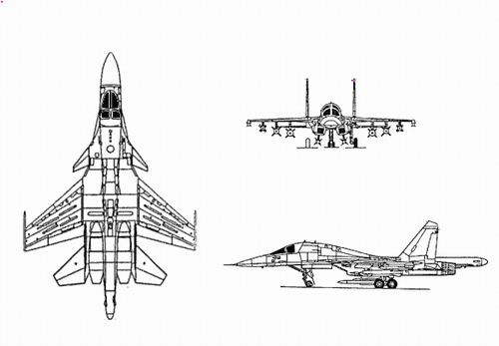
3.航空电机 1
在飞机上的应用
飞机上是一个独立的电源系统，而且在未来航空器上，电机的比重会越来越大。
战斗机、运输机、客机、航天飞机、宇宙飞船、卫星

Slide 40
3.航空电机 1
飞机的电气系统：
直流电源系统、
交流电源系统、
发动机起动与点火系统、
飞机操纵系统电气设备、
飞机防冰与防雾系统、
火警与烟雾探测及灭火系统、
警告信号和灯光照明系统、
燃油油量和流量测量系统、
外电源和辅助动力装置

Slide 41
3.航空电机 2
飞机上的应用
（1）电源发电机——是飞机电源系统的主要部件。
低压直流发电机（28V）
高压直流发电机（270V）
高压交流发电机（115V/400Hz）
高压变频发电机（115V/360-800Hz

Slide 42
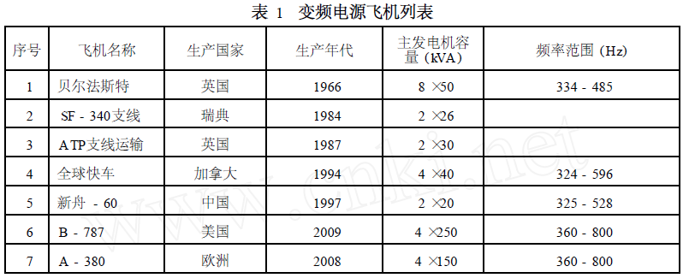
3.航空电机 2
飞机上的应用
（1）电源发电机——是飞机电源系统的主要部件。

Slide 43
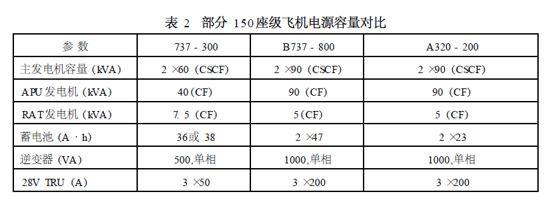
3.航空电机 2
飞机上的应用
（1）电源发电机——是飞机电源系统的主要部件。

Slide 44
3.航空电机 3
（2）驱动电动机——用于飞机的操纵系统。
起动机
操纵机构：舵、襟翼、起落架
（3）变压器——三相、单相、自耦

Slide 45
3.航空电机 4
（4）变流机——直流变交流。
（5）控制电机——作伺服控制和信号转换。
飞控系统、导航系统、火控系统、仪表设备

Slide 46
3.航空电机 5
航空电机的环境条件
温度：地面-51℃~+75 ℃
同温层11~30km，-56 ℃
（-55 ℃~+80 ℃ ）
湿度：热带、亚热带，（40 ℃，95%）
高度：<30km
振动：2~4000Hz，振动加速度：50~80g

Slide 47
3.航空电机 5
冲击：10g（过载15g）
三防（霉菌、盐雾、沙尘）
航空电机的基本技术要求
（见P4表0-1）

Slide 48
3.航空电机 6
航空电机的特点：
体积小、重量轻、功率密度高
寿命长、可靠性高
优质材料——最好的材料

Slide 49
4.电机学的研究内容 1
电机——电压、电流、转矩、转速、功率、损耗、效率
电机结构：磁路、电路（绕组）
运行方式：发电机、电动机
基本方程式：包括电压、电流、转矩、转速、功率、损耗、效率及电机参数——电阻、电抗、反电势等相互关系

Slide 50
4.电机学的研究内容 2
交流电机还要注意：复数符号法、矢量图、等值电路图、谐波分析等
每一章要注意：解决什么问题
问题的来源（出处）
解决方法
得出结论
注意电机各物理量的物理概念

Slide 51
4.电机学的研究内容 3
电机学是一门综合性的课程。
电工原理、电磁原理、机械原理、热力学等。
电机学是一门带专业性质的基础课。与电工学不同，电工学——解决理想化问题，电机学——解决实际问题。
实际问题
简化
主要矛盾
客观规律

Slide 52
4.电机学的研究内容 4
*电机学的每一篇内容：
电机的基本结构
电机的工作原理
电机的分析方法
电机的工作特性
*全部内容
各种类电机之间的相同点和差异——学生总结
每一章
解决什么问题 问题的来源（出处） 解决方法 得出结论

Slide 53
4.电机学的研究内容 4
*电机学的特点
把分析的重点始终放在阐明电机及机电能量转换的基本原理和物理概念上，淡化对具体电机的结构细节的讨论。

Slide 54
5.电机学的基础理论 1
电机作为一种电磁机械，以磁场为媒介实现能量变换。因此，电机的工作原理是以基本电磁定律为基础，如全电流定律，电磁感应定律以及电磁力定律等等。

Slide 55
5.电机学的基础理论 2
电磁场的基本方程
麦克斯韦方程是电磁场的基本方程。由于电机课不必考虑电位移和位移电流，所以对麦克斯韦方程进行了简化。同时配合介质特性以及边界条件，就可以完整描述电机内的电磁现象。我们常应用的不是微分形式，而主要用该方程的积分形式。如下

Slide 56
5.电机学的基础理论 2
旋度
散度
介质特性

Slide 57
5.电机学的基础理论 3
全电流定律：
导体或线圈通电后就建立磁场，全电流定律表达了磁场与电流的关系，也称安培定律：沿任一闭合路径上磁场强度的线积分，就等于穿过闭合路径内的导体电流的代数和。

Slide 58
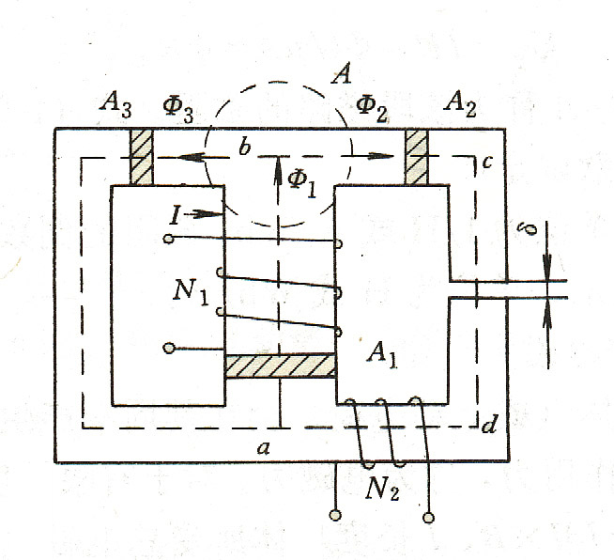
5.电机学的基础理论 4
全电流定律在电机中的典型应用有：
计算建立的磁场所需的励磁电流，或者是分析一定电流可以建立的磁场。
实际应用中，可简化用和式代替线积分，即把研究的闭合磁路分成形状规则的若干段，每一段的磁场强度看作是常数，则有

Slide 59
5.电机学的基础理论 5
式中，H_{i}l_{i}称为第i段磁路的磁压降；∑I或计作IW（W为线圈匝数），为该磁路的总磁势。磁场强度H的单位：安/米（A/m）。

Slide 60
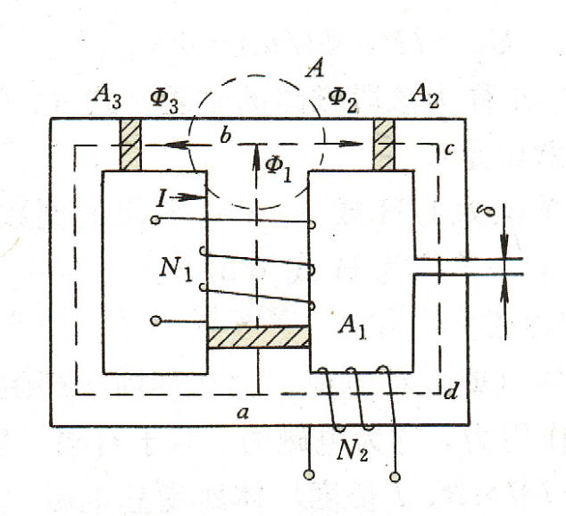
5.电机学的基础理论 6
电流感应定律：
任一线圈中所匝链的磁通发生变化时，线圈中便产生感应电势。此感应电势的大小等于磁链对时间的变化率，感应电势的方向总是企图产生感应电流来阻止线圈中磁链的变化。当感应电势的正方向与磁通的正方向符合右螺旋关系时，电磁感应定律可表达为如下数学式

Slide 61
5.电机学的基础理论 7
注意: e和φ的正方向符合右手螺旋关系，否则式中“-”号失去正确含义 .
实际上,线圈磁链的变化，总的说有两种不同的情况：
（1）磁通是有交流电产生的，因而磁场本身就是随时间变化的，如变压器，线圈固定不动，靠磁通本身的交变而产生感应电势，所以此种情况常称为“变压器电势”。
（2）线圈的导体与磁场有相对运动，由此引起匝链线圈的磁链发生变化。通常把“相对运动”说成导体“切割”磁场，因此而形成的电势称为“切割电势”。

Slide 62
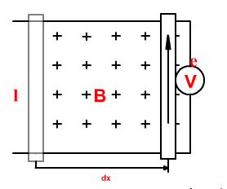
5.电机学的基础理论 8
感应电势的另一种表示方法
e= Blv
这是在导体（l）、速度（v）和磁感应强度（B）三者相互垂直条件下的结论。一般表达式为：

Slide 63
5.电机学的基础理论 9
磁通连续性定理:
根据散度的定义，可写出积分形式
这说明，通过任意闭合曲面的磁通量必为零，即磁通量处处连续。通常可用磁力线表达磁通，则磁力线是无源的，没有起点也没有终点。

Slide 64
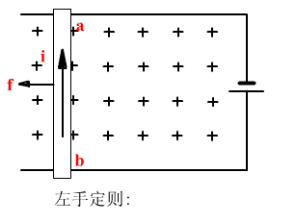
5.电机学的基础理论 10
电磁力和电磁转矩:
磁场中的载流导体受到磁场的作用力，称为“电磁力”。其大小和方向与电流及磁感应强度有关，即：
实际电机中常出现的是电流（导体）和磁感应强度相互垂直的情况，如右图所以电磁力的大小为：f=Bli

Slide 65
5.电机学的基础理论 11
旋转电机中，尤为注意的是电磁转矩T_{em}，即电磁力和力臂的乘积。事实上，在两个电流线圈之间，或两个磁铁之间，也同样出现电磁力或电磁转矩，但都可归结为是上述磁场作用于电流的电磁力的表现。

Slide 66
5.电机学的基础理论 12
电磁功率
电机中通过磁场传递和转换的总功率称为“电磁功率”。它可能以电能或机械能的形式出现。

Slide 67
5.电机学的基础理论 13
f
F
以上图来说明。若以一负载电阻R代替电压表，则导体ab运动产生电势，并可在电阻上获得电能P₂=ei，其中i=e/R，e=Blv。
很显然，要维持这电功率输出的必要条件是要克服电流i产生的电磁力f，即需付出机械功率P₁=fv（f=Bli）。所以可以得到P₁=P₂=Blvi，这就是该机构的电磁功率。

Slide 68
7.电机学的教学计划 1
章节 | 内容 | 预计课时 | 预计日期
 | 绪论 | 2 | 3.5
第1章 | 磁路 | 2 | 3.7
第3章 | 直流电机 | 16 | 3.11-4.3
第2章 | 变压器 | 10 | 4.8-4.22
第4章 | 交流绕组及感应电势，磁势 | 10 | 4.24-5.8
第6章 | 同步电机 | 12 | 5.13-5.29
第5章 | 感应电机 | 12 | 6.3-6.19
考试 |  | 2 | 6.24
 |  | 60

Slide 69
作业
电机在现代飞机上有那些应用?（1500字）

Slide 70

谢谢

